Slide 2
Nesta aula, você terá a oportunidade de recordar alguns conteúdos trabalhados nas aulas anteriores (de 15 a 29), trocar experiências com seus colegas sobre os projetos executados nessas, e realizar um novo inventário dos componentes presentes no kit de robótica.

Slide 3
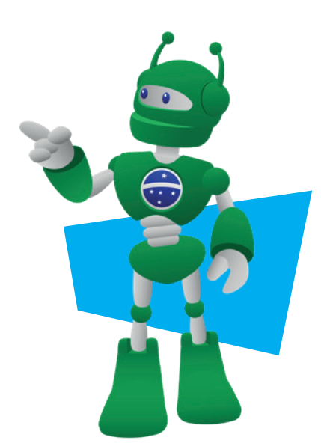
Relembrar os conteúdos das aulas de robótica trabalhados na segunda etapa do módulo 2;
Realizar um segundo inventário do kit de robótica presente na escola.

Slide 4
Agora, trocaremos experiências sobre como foram realizados os desafios. Quais pontos positivos podem ser destacados sobre os conteúdos trabalhados nas aulas? Dos conteúdos vivenciados, houve algum que você gostaria de destacar como o de maior grau de complexidade? Há alguma sugestão sobre a forma como foram dispostos os conteúdos que possa melhorar para as próximas turmas? Em relação ao kit de robótica, você teve alguma dificuldade na utilização?

Slide 5
Na Aula 15 - Teclado Matricial de Membrana, compreendemos sobre o seu funcionamento e sua estrutura que permite realizar cálculos, criar senhas para abrir fechaduras eletrônicas, cofres ou portões, entre outras funções.
Na Aula 16 - Servos Motores, destacamos as características dos servos motores presentes no kit de robótica e programamos a movimentação de um servo motor nas posições 0º grau, 90º e 180º graus

Slide 6
Com a Aula 17 - Fechadura Eletrônica, tivemos a oportunidade de simular o sistema de fechadura eletrônica, através da digitação de senha no teclado matricial de membrana.
A Aula 18 - Controlando Servos Motores, apresentamos a placa sensor Shield V5.0, como dispositivo utilizado para aumentar o número de entradas e saídas das portas digitais e analógicas do Arduino, possibilitando a conexão de diversos componentes eletrônicos.

Slide 7
A Aula 18 - Controlando Servos Motores, apresentamos a placa sensor Shield V5.0, como dispositivo utilizado para aumentar o número de entradas e saídas das portas digitais e analógicas do Arduino, possibilitando a conexão de diversos componentes eletrônicos.
Na Aula 19 - Joystick Shield, aprendemos a programar este componente eletrônico para controlar servos motores.
Com a Aula 20 - Braço Robótico (Montagem), montamos um braço robótico e conhecemos suas funcionalidades.

Slide 8
Na Aula 21 - Braço Robótico, tivemos a oportunidade de programar e configurar o braço robótico para realizar movimentos e executar pequenas ações, ou serviços.
A Aula 22 - Sensor de Movimento Presença, caracterizou este componente eletrônico, destacando a presença de infravermelho com ajustes de sensibilidade e tempo de acionamento.

Slide 9
Na Aula 23 - Sensor de Som, abordamos que ele consegue detectar ondas sonoras de um ambiente e comunicar ao Arduino para este poder controlar o acionamento de luzes, disparar avisos como alarmes em sistemas de segurança, acionar motores ou os mais diversos equipamentos eletrônicos. Programamos o sensor para captar ruídos.
Com a Aula 24 - Sensor de Umidade e Temperatura, tivemos a oportunidade de desenvolver um sistema eletrônico capaz de realizar o monitoramento da temperatura e umidade do ar, utilizando o sensor DHT11 conectado a placa Arduino.

Slide 10
Na Aula 25 - Termômetro Digital, criamos um protótipo, utilizando os componentes eletrônicos Display LCD 16x2 e o Sensor de Umidade e Temperatura DHT11, para simular o funcionamento de um termômetro digital.
Na Aula 26 – Módulo Sensor de Gás e Fumaça, caracterizamos este como um item de segurança importante na construção civil e simulamos seu funcionamento na captura de gás e fumaça, emitindo sinal de alerta.

Slide 11
A Aula 27 – Acelerômetro e Giroscópio, foram conceituados esses sensores como medidores de direção e aceleração de objetos em relação à gravidade, indicando a sua posição.
Com a Aula 28 – Motor de Passo, aprendemos como funciona este dispositivo eletromecânico e como controlar, via programação, o modelo de motor de passo e seu drive presentes no kit de robótica.

Slide 12
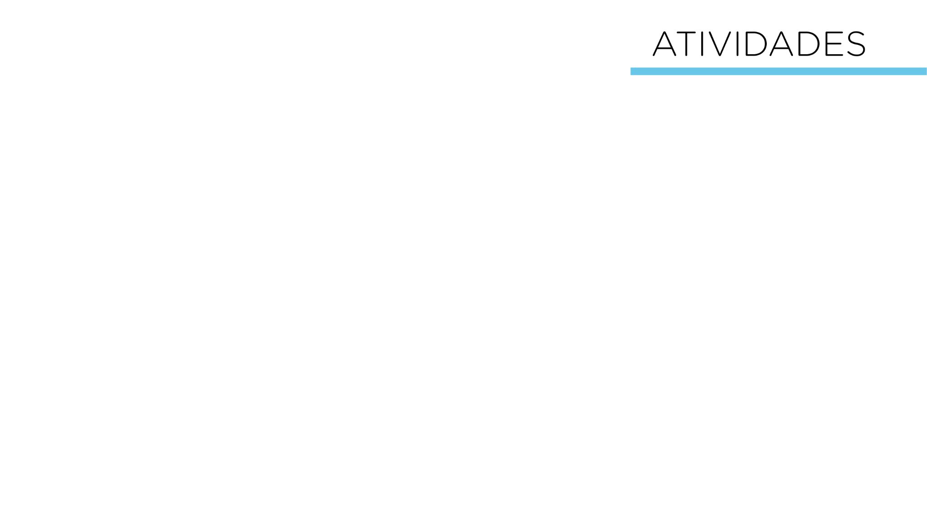
Acesse o passo a passo da Aula 29 - Feedbacks + Inventário II para realizar um inventário dos componentes presentes no kit de robótica da escola, Módulo 2, disponível em: Robótica Educacional.

Slide 13
Durante a conferência dos elementos presentes no kit de robótica foi identificado a ausência ou diminuição de algum componente eletrônico? Caso isso tenha ocorrido, anote em uma folha de papel o(s) nome(s) do(s) componente(s) e a quantidade atual deste(s) presente no kit para eventual reposição.
Organize os componentes eletrônicos presentes no kit de robótica e a folha de anotações (se for o caso) na caixa plástica que o acompanha para ser utilizado pelas próximas turmas deste módulo.

Slide 14
PARANÁ. Secretaria Estadual de Educação do Estado do Paraná (SEED/PR). Diretoria de Tecnologias de Informação (DTI). Coordenação de Tecnologias Educacionais. (CTE). Robótica Educacional - Módulo 2. Aula 29 - Feedbacks + Inventário II. Disponível em: https://aluno.escoladigital.pr.gov.br/robotica/aulas/educacional Acesso em: 02 mai. 2023.

Slide 15
